Slide 1
國中教育會考試場規則

Slide 2
一、一般規則
（一）考生不得有以下舞弊或意圖舞弊之行為
1.由他人頂替代考或偽（變）造證件應試。
2.脅迫其他考生或試務人員協助舞弊。
3.集體舞弊行為。
4.電子舞弊情事。
5.交換座位應試。
6.交換答案卡（卷）、試題本作答。
7.於試場內取得或提供他人答案作弊事實明確，或相互作弊事實明確。

Slide 3
（二）應試證件之規範
1.考生須攜帶准考證應試。
2.若發現准考證毀損或遺失，應於考試當日攜帶考生本人身分證件及與報名時同式 2 吋相片 1 張，至考場試務中心申請補發。

Slide 4
（三）應試文具之規範
1.考生應自備文具，不得在試場內向他人借用。
2.考生可攜帶之應試文具包含：黑色 2B 鉛筆、橡皮擦、黑色墨水的筆、修正液、修正帶、三角板、直尺、圓規。
3.考生應試數學科不得攜帶量角器或附量角器功能之文具。
4.考生可使用透明墊板，但不得有圖形或文字印刷於其上（廠牌標誌除外）。

Slide 5
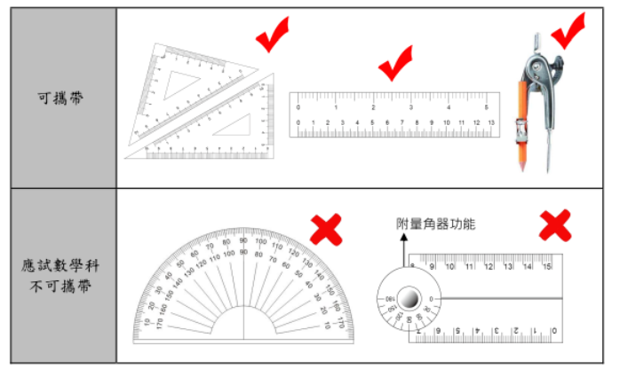

Slide 6
（四）非應試用品之規範
1.考生不得攜帶非應試用品進入試場。
2.非應試用品舉例如下：
（1）妨害考試公平之用品：如教科書、參考書、補習班文宣品、計算紙等。
（2）具有傳輸、通訊、錄影、照相、計算功能或發出聲響之用品：如行動電話、穿戴式裝置（如：智慧型手錶、智慧型手環等）、計算機、電子辭典、多媒體播放器材（如：MP3、MP4 等）、時鐘、鬧鐘、電子鐘、呼叫器、收音機等。

Slide 7
（五）隨身用品之規範
1.考生僅能攜帶手錶為計時工具，惟電子錶應解除響鈴功能。
2.考生若需使用帽子、口罩、耳塞等用品，應以不影響辨識面貌為原則，並配合監試委員檢查。
3.考生若因生病等特殊原因，迫切需要在考試時飲水或服用藥物，須於考前持相關證明經監試委員同意後，在監試委員協助下飲用或服用。
4.考生若需使用醫療器材或輔具，須於考前持相關證明文件向考區試務會提出申請，經核准後始得使用。

Slide 8
（六）冷氣試場開放原則
1.國中教育會考全面使用冷氣試場。
2.考生若需申請於非冷氣試場應試，應於報名時提出申請，且申請後不得以任何理由要求變更試場。
3.冷氣開放係屬服務措施，若考試進行當中臨時發生跳電、冷氣故障，將開啟門窗及風扇，繼續考試，考生不得要求更換試場；且無論能否修復，考生均不得要求加分或延長考試時間等。

Slide 9
二、入場及考試期間規則
（一）入場之規範
1.考生必須攜帶准考證準時入場，並對號入座。
2.考生若不慎將非應試用品攜入試場，應於考試開始前放置於試場前後方，且電子產品須先關機或拔除電池，不得於考試期間發出聲響或影響試場秩序。
3.入場坐定後，考生應將准考證置於桌面，以配合監試委員查驗。
4.於入場後發現准考證未帶或遺失，考生應立即告知監試委員；經監試委員查核為考生本人無誤者，先准予應試，但考生應於當節考試結束後至考場試務中心申請補發。

Slide 10
（二）考試說明時段內之規範
1.考試說明開始後，考生即不准離場。
2.考試說明時段內，考生不得提前翻開試題本，亦不得提前書寫、畫記、作答。
（三）截止入場時間之規範
1.國文、英語（閱讀）、數學、社會、自然、寫作測驗：考試正式開始後，考生遲到逾 20 分鐘不得入場。
2.英語（聽力）：試題開始播放後，考生即不得入場。
3.考生若英語（閱讀）缺考，英語（聽力）仍可入場應試。

Slide 11
（四）英語（聽力）試題播放說明
1.英語（聽力）試題每題播放兩次，播放過程中考生不得要求中止播放或重播。
2.若遇播放設備故障，將由監試委員立即通知試務中心，待更換設備後重新播放試題，繼續進行考試。
3.若遇兩次試題播音均受到短暫干擾，致使無法聽清楚或完整聆聽試題時，將由監試委員依據「試題播放紀錄表」於當天英語（聽力）考試結束後重播受干擾之試題，進行補救。
4.考生若放棄英語（聽力）補救的權益，不得於考試後要求成績優待或補考。
5.試題重播期間，視同英語（聽力）考試時間，考生不得提前離場。

Slide 12
（五）考試期間，考生不得有相互交談、左顧右盼、飲食、抽煙、嚼食口香糖、與試場外有手勢或訊息聯繫等行為。
（六）考生若因病、因故（如廁等）須暫時離開座位，須經監試委員同意及陪同下，始准離座。考生經治療或處理後，如該節考試尚未結束時，仍可繼續考試，但不得請求延長時間或補考。

Slide 13
三、作答規則
（一）考試正式開始鐘聲響起，考生應於試題本封面□□處填入准考證末兩碼，並可開始動筆作答。
（二）開始作答前，考生應檢查准考證、答案卡（卷）、桌角貼條之准考證號碼是否相符，以及答案卡（卷）之科別是否正確。若發現有誤入試場、誤用答案卡（卷）或答案卡（卷）科別錯誤等情事，應立即告知監試委員。
（三）考生不得故意損壞試題本，且應保持答案卡（卷）之清潔與完整，不得於答案卡（卷）上故意挖補、汙損、折疊、作標記、顯示自己身分。

Slide 14
（四）未依作答規定畫記或書寫，致使無法正確判讀或無法清晰呈現作答結果，後果由考生自行負責，不得提出異議。
（五）試題本及答案卡（卷）如有印刷不清、缺頁、漏印或汙損等情形，考生應立即舉手告知監試委員。
（六）考試期間，考生不得抄錄試題或答案並攜出試場。

Slide 15
四、離場規則
（一）提早離場時間之規範
1.國文、英語（閱讀）、數學、社會、自然、寫作測驗：考試正式開始後 30 分鐘內，不得提早離場。
2.英語（聽力）：
（1）考試結束前，不得提早離場。
（2）試題重播期間，視同英語（聽力）考試時間，不得提早離場。

Slide 16
四、離場規則
（二）提早離場之考生應將試題本及答案卡（卷）交予監試委員點收；經監試委員點收無誤後，考生應儘速安靜離開試場。
（三）考試結束鐘聲響起，考生不論答畢與否應立即停止作答，靜候監試委員收取試題本及答案卡（卷）。
（四）答案卡（卷）一經繳交或收取後，考生即不得再修改。
（五）考生不得將試題本或答案卡（卷）攜出試場。

Slide 17
五、其他
（一）如遇警報、地震，考生應遵照監試委員指示，迅速疏散避難。
（二）如因故停電導致照明設備無法使用時，考生應繼續作答；無論復電與否，均以受影響時間延長考試時間，但至多以 20 分鐘為限。
（三）違反前列試場規則者，處理方式悉遵照「違規處理要點」辦理。

Slide 18
違規處理方式一覽表

